Slide 1
西壁村委员会山洪灾害防御预案
危险区基本情况表
序号 | 危险区名称 | 危险区编码 | 防洪能力（年） | 户数 | 人员数 | 特殊人群情况 | 山洪灾害风险隐患 | 关联监测站 |  |  |  | 预警指标
 |  |  |  |  |  |  |  | 简易 | 自动 | 责任人 | 联系电话 | 准备转移 | 立即转移
1 | 西壁村 |  | 3年 | 10 | 16 | 3个老人 1个残疾人 | 住宅靠近河道；有特殊人群，行动不方便 | √ |  | 郭培杰 | 13403550435 | 20/1h 28/3h 40/6h 56/24h | 28/1h 36/3h 52/6h 80/24h
人员转移避险表
序号 | 危险区名称 | 户主名 | 联系电话 | 转移人数 | 特殊人群情况 | 新型入户报警设备 | 避险地点 |  | 责任人
 |  |  |  |  |  |  | 名称 | 具体位置信息及 可安置人数 | 姓名 | 联系电话
1 | 雍河上游河道旁 | 郭建云 | 13363458265 | 2人 | 0 | 无 | 西壁村村级活动室 | 50人 | 郭红心 | 18735567160
2 | 雍河上游河道旁 | 王长娥 | 18735554865 | 1人 | 1老人 | 无 | 西壁村村级活动室 | 50人 | 郭红心 | 18735567160
3 | 雍河上游河道旁 | 郭保卫 | 13303457181 | 1人 | 0 | 无 | 西壁村村级活动室 | 50人 | 郭红心 | 18735567160
4 | 雍河上游河道旁 | 胡旭艳 | 15534527929 | 1人 | 0 | 无 | 西壁村村级活动室 | 50人 | 郭红心 | 18735567160
5 | 雍河上游河道旁 | 郭伟峰 | 13633404285 | 3人 | 0 | 无 | 西壁村村级活动室 | 50人 | 郭成芳 | 15534575013
6 | 雍河上游河道旁 | 郭明宝 | 13734236942 | 2人 | 0 | 无 | 西壁村村级活动室 | 50人 | 郭成芳 | 15534575013
7 | 雍河上游河道旁 | 郭先有 | 13994697981 | 1人 | 1老人 | 有 | 西壁村村级活动室 | 50人 | 郭成芳 | 15534575013
8 | 雍河上游河道旁 | 郭进堂 | 18235552802 | 1人 | 0 | 无 | 西壁村村级活动室 | 50人 | 郭跃岗 | 13233454350
9 | 雍河上游河道旁 | 郭伟峰 | 13835589387 | 1人 | 0 | 无 | 西壁村村级活动室 | 50人 | 郭跃岗 | 13233454350
10 | 雍河上游河道旁 | 郭务义 | 18235594395 | 3人 | 1老人、1残疾人 | 无 | 西壁村村级活动室 | 50人 | 郭跃岗 | 13233454350

Slide 2
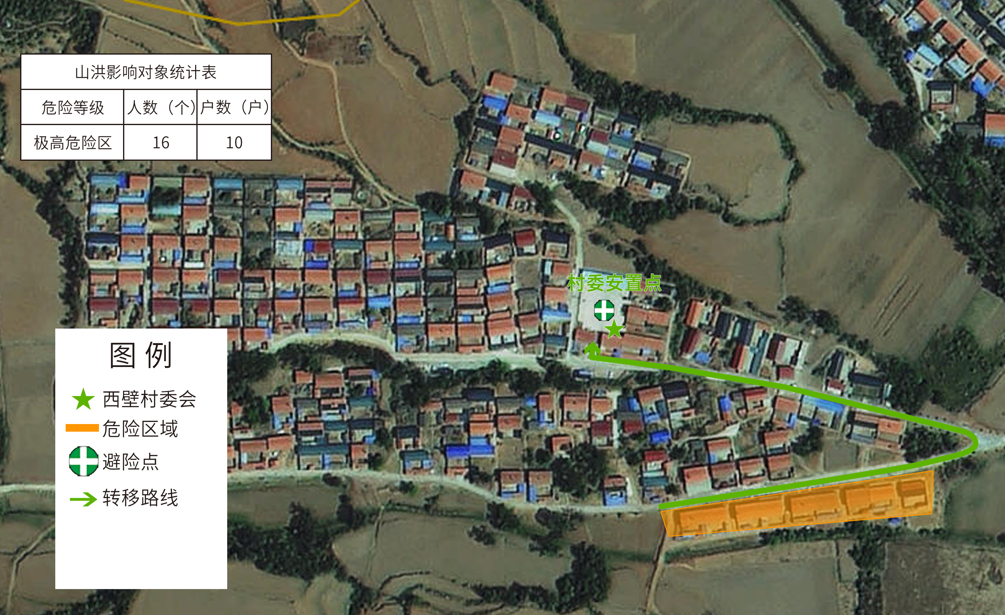
西壁村委员会危险区山洪灾害防御预案
责任体系
预警转移
何时转
巡查监测组
郭培杰13403550435
1.山洪灾害气象风险预警：
蓝色风险预警，提醒特殊人群做好准备；
黄色风险预警，提前将特殊人群转移至安置点。
橙色风险预警，提醒危险区人员注意防范，做好转移准备。
红色风险预警，立即组织危险区人员撤离至安置点。
2.山洪灾害气象风险预警：
转移信号:1.锣:慢速敲击准备转移;急速敲击立即转移;2.手摇报警器、口哨:立即转移;3.口头及电话和口头通知:按通知内容执行。
3.山洪灾害短临预警和监测预警：
准备转移——1小时20mm
6小时40mm
立即转移——1小时30mm
6小时60mm
常张乡政府包村责任人
姓名 ：连军 手机号：15635548677
预警发布组
王艳玲13403552881
西壁村党支部书记
郭绘峰 17703456415
人员转移组
郭跃岗13233454350
谁组织、转移谁
物资保障组
张鹏彦18735545030
转何处、不擅返
西壁村危险区示意图
抢险救援组
郭永秀15234687785
雍河上游河道旁：4户5人特殊人口：1人
包户责任人：
郭红心：18735567160
雍河上游河道旁：3户6人特殊人口：1人
包户责任人：
郭成芳：15534575013
雍河上游河道旁：3户5人特殊人口：2人
包户责任人：
郭跃岗：13233454350

